Slide 1
Алгебра
7 сынып
I тоқсан

Slide 2
БІР АЙНЫМАЛЫСЫ
БАР СЫЗЫҚТЫҚ
ТЕҢСІЗДІКТЕРДІ ШЕШУ
(5-6 сыныптардағы математика курсын
қайталау)

Slide 3
Бүгінгі сабақта:
бір айнымалысы бар сызықтық теңсіздіктер жүйесін шешуді қайталаймыз

Slide 4
Бір айнымалысы бар сызықтық теңсіздіктер жүйесінің шешімдерін табу үшін:
жүйедегі теңсіздіктердің әрқайсысының шешімдерін табу керек;
3)
1)
табылған шешімдерді бір координаталық түзуде кескіндеу керек;
2)
координаталық түзуден жүйедегі теңсіздіктердің ортақ шешімдерін табу керек немесе бірде-бір шешімі болмайтындығын дәлелдеу керек.

Slide 5
Бір айнымалысы бар сызықтық теңсіздіктер жүйесінің шешімдерін табу үшін:
Жүйедегі теңсіздіктердің шешімдері жиындарының қиылысуы жүйенің шешімдері болады.
Жүйенің шешімдері сан аралығымен немесе теңсіздікпен жазылады.

Slide 6
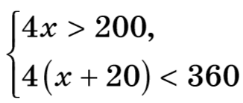
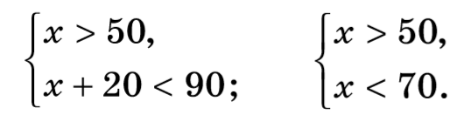
ТАПСЫРМА. Оқушы 4 дәптер сатып алу үшін 200 теңгеден артық ақша төлейді. Егер дәптердің бағасы 20 теңгеге қымбаттаса, ол 360 теңгеден кем ақша төлейді. Дәптердің алғашқы бағасы неше теңге?
ШЕШУІ:
Х (тг) – дәптердің алғашқы бағасы. Есептің шарты бойынша бір айнымалысы бар сызықтық теңсіздіктер жүйесі құрылады.
Теңсіздіктер жүйесінің шешімдер жиыны (50; 70) аралығы
немесе 50 < x < 70 қос теңсіздігі.
ЖАУАБЫ: дәптердің бағасы 50 тг-ден артық, бірақ 70 тг-ден кем.

Slide 7

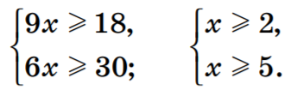


Теңсіздіктер жүйесін шеш:
ШЕШУІ: теңсіздіктердің әрқайсысын онымен мәндес теңсіздікке түрлендіреміз:
ЖАУАБЫ:
[5; + $∞$) немесе x $≥$ 5.

Slide 8
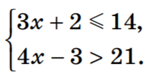

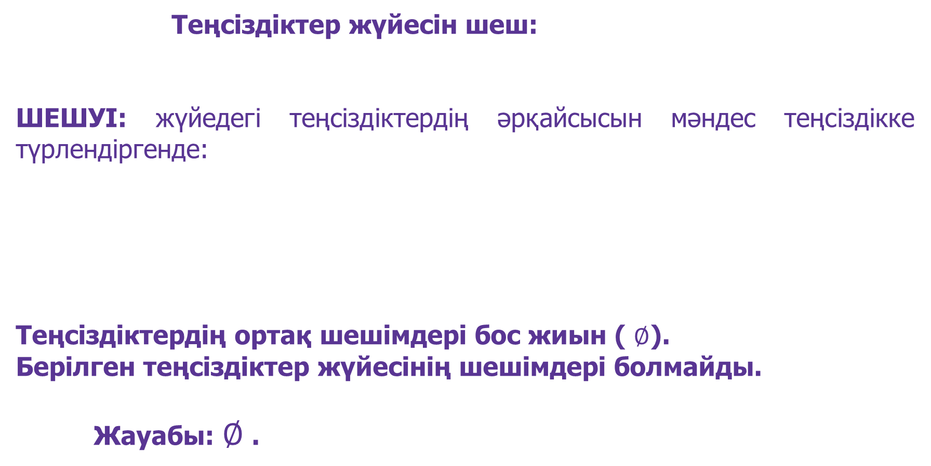
Теңсіздіктер жүйесін шеш:
ШЕШУІ: жүйедегі теңсіздіктердің әрқайсысын мәндес теңсіздікке түрлендіргенде:
Теңсіздіктердің ортақ шешімдері бос жиын ( $∅$).
Берілген теңсіздіктер жүйесінің шешімдері болмайды.
Жауабы: $∅$.

Slide 9


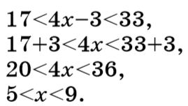
Қос теңсіздіктің шешімін тап : 17 < 4x–3 < 33
ШЕШУІ:
1) 17<4x–3<33 қос теңсіздігін теңсіздіктер жүйесі түрінде жазайық,
Теңсіздіктер жүйесінің шешімдер жиыны (5; 9) аралығы немесе 5<x<9.
2) қос теңсіздік түрінде де жазып, шешуге болады.
ЖАУАБЫ: (5; 9).

Slide 10
Қорытынды
бір айнымалысы бар сызықтық теңсіздіктер жүйесін шешуді қайталадық

